Slide 1
DOMOBRANSTVO
zgodovina

Slide 2
Odgovori na vprašanja
Kdaj in zakaj je nastal trojni pakt? Katere države so bile članice?
Trojni pakt je nastal septembra 1940, da bi si države med seboj pomagale v vojaških, političnih, in ekonomskih problemih.
Članice so bile Italija, Nemčija, Japonska, Madžarska, Romunija, Slovaška, Bolgarija in Kraljevina Jugoslavija.
Naštej bojišča na katerih je prišlo do preobrata v vojni.
Bitka za Midway in Stalingrad in bitka pri Alameinu

Slide 3
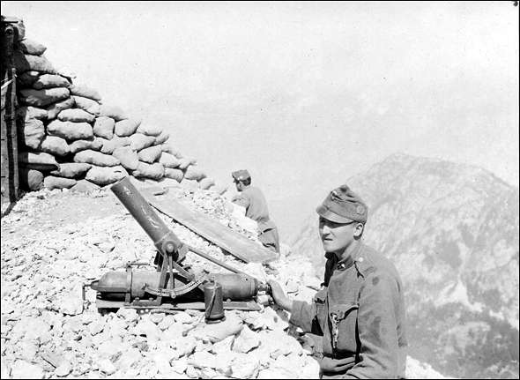
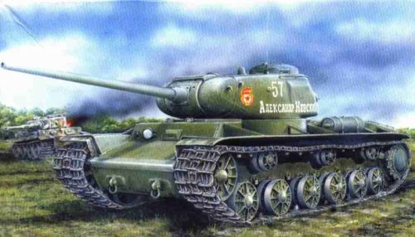
Primerjaj način bojevanja v prvi in drugi svetovni vojni.
V prvi svetovni vojni je bila pozicijska vojna in so se borili na bojnih črtah (frontah). Imajo bodeče žice, rove, strelske jarke. Napadalci naskakujejo obrambne položaje nasprotnikov . Imajo veliko izgubo. Uporabljali so mitraljeze, topove, minomete, šrapnele, kemična bojevanja, tank, letala, podmornice, razne bombe... Zaščitili pa so se z čeladami, plinskimi maskami in izkopavanjem rovov...
V drugi svetovni vojni je bliskovita vojna in se zaradi napredka vojne tehnike hitro razvija. Je uspešnejša od pozicijske. Uporabljali so novejša in izboljšana orožja: letala, tanki, podmornice, letalonosilke, različna hitrostrelna orožja, rakete, samovozno topništvo, ladje in atomska bomba. Iznašli so tudi radar in napravo za šifriranje.
vojak z minometom
http://www.google.si/imgres?imgurl=http://www.drustvo-soskafronta.si/depo/kal_minomet1.jpg&imgrefurl=http://sf1517.yuku.com/topic/651/AO-poddesetnik-s-pnevmatinim-minometom-na-Kalu&usg=__JMhF7NVo0XVdyEjT6QiW-w9Pm5I=&h=431&w=590&sz=36&hl=sl&start=0&zoom=1&tbnid=b3iStBrk-p4ctM:&tbnh=145&tbnw=198&ei=YL9JTaStIcm14QaY6YTjCw&prev=/images%3Fq%3Dminomet%26um%3D1%26hl%3Dsl%26gbv%3D2%26biw%3D1209%26bih%3D797%26tbs%3Disch:1&um=1&itbs=1&iact=hc&vpx=330&vpy=88&dur=9&hovh=192&hovw=263&tx=152&ty=90&oei=YL9JTaStIcm14QaY6YTjCw&esq=1&page=1&ndsp=23&ved=1t:429,r:1,s:0
Samovozni top
http://www.google.si/imgres?imgurl=http://images7.fotki.com/v144/photos/1/133612/1775340/mainkv85-vi.jpg&imgrefurl=http://eydis.fantasy-hr.com/index.php%3Fshowtopic%3D880%26st%3D160&usg=__zNxaHfP3uIdVX86GbNqXTFUzYq0=&h=286&w=500&sz=34&hl=sl&start=0&zoom=1&tbnid=0do15vBzn46KwM:&tbnh=121&tbnw=212&ei=ScFJTZ_BBMH-4Abx0dHMCw&prev=/images%3Fq%3Dsamovozno%2Btopni%25C5%25A1tvo%26um%3D1%26hl%3Dsl%26gbv%3D2%26biw%3D1209%26bih%3D797%26tbs%3Disch:1&um=1&itbs=1&iact=hc&vpx=124&vpy=97&dur=8708&hovh=170&hovw=297&tx=166&ty=103&oei=ScFJTZ_BBMH-4Abx0dHMCw&esq=1&page=1&ndsp=20&ved=1t:429,r:0,s:0

Slide 4
Opiši odziv slovenskih političnih strank na okupacijo Slovenije.
Stranke so se sestale in ustanovile osvobodilno fronto (kratica OF). Njen namen je bil oborožen odpor proti okupatorju do osvoboditve Slovenije.
Zapiši datume:
začetek vojne 1.9.1939
konec vojne v Evropi 2. 9. 1945
konec vojne na daljnem vzhodu 2. 9. 1945
napad na Jugoslavijo 6. 4. 1941
kapitulacija Jugoslavije 19. 4. l 1941

Slide 5
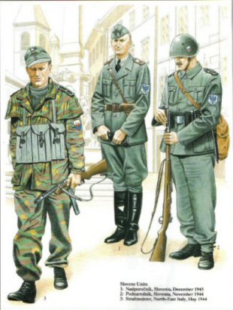
KDO?
Slovensko domobranstvo je pomožna policijska enota, ki jo je 24. septembra 1943, ob kapitulaciji Italije ustanovila nemška uprava. Takrat so Nemci prevzeli Ljubljansko pokrajino skupaj s pokrajinami Trst, Videm, Gorica,Istra in Reka združili v operacijsko cono Jadransko primorje.
Njihov pobudnik in inšpektor je bil Leon Rupnik.
Prvič so podpisali prisego v kateri so se zaobljubili, da se bodo bojevali pod vodstvom Nemčije, na Hitlerjev rojstni dan - 20. aprila 1944 ter drugič 30. januarja 1945. Primorske in gorenjske domobranske niso zaprisegle.
Domobranci v uniformah
http://www.google.si/imgres?imgurl=http://www.freewebs.com/domobranci/obleke%2520domobrancev.jpg&imgrefurl=http://www.domobranci-klan.gajba.net/&usg=__sH8QEGUAWLEKeQfUNlR9RvZF9nY=&h=411&w=310&sz=35&hl=sl&start=0&zoom=1&tbnid=uONaZ67zYFYtIM:&tbnh=152&tbnw=108&ei=B2BITeeAEoSycNDErOIC&prev=/images%3Fq%3Ddomobranci%26um%3D1%26hl%3Dsl%26sa%3DG%26biw%3D1209%26bih%3D797%26tbs%3Disch:10%2C3&um=1&itbs=1&iact=hc&vpx=123&vpy=85&dur=785&hovh=259&hovw=195&tx=121&ty=159&oei=BmBITZvOH5GB5AakloS7BQ&esq=7&page=1&ndsp=22&ved=1t:429,r:0,s:0&biw=1209&bih=797

Slide 6
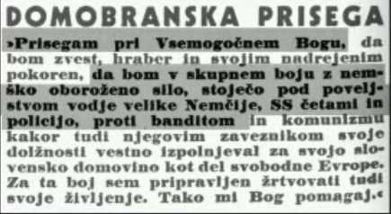
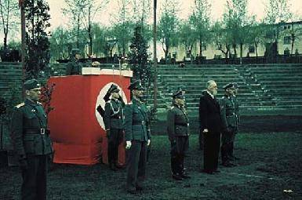
Prisega
Besedilo je bilo takole:
”Prisegam pri Vsemogočnem Bogu, da bom zvest, hraber in svojim nadrejenim pokoren, da bom v skupnem boju z nemško oboroženo silo, stoječo pod poveljstvom vodje velike Nemčije, SS četami in policijo, proti banditom in komunizmu kakor tudi njegovim zaveznikom svoje dolžnosti vestno izpolnjeval za svojo slovensko domovino kot del svobodne Evrope. Za ta boj sem pripravljen žrtvovati tudi svoje življenje. Tako mi Bog pomagaj.”
in:
"Sem prostovoljno pristopil v Slovensko Domobranstvo, v boj in uničenje komunizma, kateri je moji deželi že toliko gorja prinesel in celo Evropo ogrozil. Moja trdna volja je, z vsemi mojimi močmi, v zadovoljstvo moje dežele in Evrope bojevati se pod nemškim vodstvom, in za to tudi moje življenje postaviti. To obvezo sem danes s sveto prisego potrdil. Sem bil o dolžnosti in pravicah v službenem, disciplinarnem in gospodarskem oziru poučen."
Besedilo zaprisege
http://www.google.si/imgres?imgurl=http://www.dossierkorupcija.com/novice/wp-content/uploads/2010/03/DK_Domobranska_prisega.jpg&imgrefurl=http://www.dossierkorupcija.com/novice/%3Fp%3D6985&usg=__ILcB777j2oupamDpNAN0YfcDig0=&h=238&w=435&sz=18&hl=sl&start=0&zoom=1&tbnid=qx3LVo7zgbduDM:&tbnh=116&tbnw=212&ei=bGFITdigOdDu4gbc_9yqBQ&prev=/images%3Fq%3Dprisega%2Bdomobrancev%26um%3D1%26hl%3Dsl%26sa%3DG%26biw%3D1209%26bih%3D797%26tbs%3Disch:1&um=1&itbs=1&iact=hc&vpx=344&vpy=268&dur=2268&hovh=166&hovw=304&tx=206&ty=98&oei=bGFITdigOdDu4gbc_9yqBQ&esq=1&page=1&ndsp=20&ved=1t:429,r:6,s:0
Prva zaprisega (22. 4.1944)
http://www.google.si/imgres?imgurl=http://www.rtvslo.si/_up/photos/2008/02/20/u40938/31867_prisega_blogshow.jpg&imgrefurl=http://www.rtvslo.si/blog/prlek-cbsn/domobranci-sovraznik-no-1/7503&usg=__7NOqfOVvIlb4V-8wIHkjq-6XiiM=&h=255&w=385&sz=25&hl=sl&start=22&zoom=1&tbnid=7rizTjg95hqC0M:&tbnh=144&tbnw=195&ei=lh9ITcmdGZCKvgP3yZjtBQ&prev=/images%3Fq%3DDOMOBRANCI%26um%3D1%26hl%3Dsl%26sa%3DN%26biw%3D1209%26bih%3D797%26tbs%3Disch:10%2C478&um=1&itbs=1&iact=hc&vpx=736&vpy=495&dur=780&hovh=183&hovw=276&tx=135&ty=84&oei=gB9ITbOAAon84Ab9kuWuBQ&esq=5&page=2&ndsp=20&ved=1t:429,r:8,s:22&biw=1209&bih=797

Slide 7
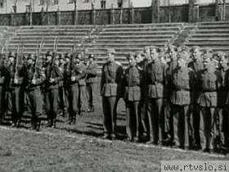
ZAKAJ?
Slovensko domobranstvo je bila naslednica vaških straž.
Pobudo za slovensko domobranstvo so Nemci sprejeli zaradi pomanjkanja vojske.
Nemci so jim dajali plačilo in orožje.
http://www.google.si/imgres?imgurl=http://img.rtvslo.si/upload/Slovenija/vojni_z_show.jpg&imgrefurl=http://www.rtvslo.si/slovenija/sodba-proti-rozmanu-razveljavljena/77653&usg=__7GrRMYmXk_cDKizMokON5KR1waI=&h=210&w=280&sz=15&hl=sl&start=0&zoom=1&tbnid=g6s0m6nqpiC5-M:&tbnh=155&tbnw=207&ei=bGFITdigOdDu4gbc_9yqBQ&prev=/images%3Fq%3Dprisega%2Bdomobrancev%26um%3D1%26hl%3Dsl%26sa%3DG%26biw%3D1209%26bih%3D797%26tbs%3Disch:1&um=1&itbs=1&iact=hc&vpx=373&vpy=437&dur=4065&hovh=168&hovw=224&tx=129&ty=63&oei=bGFITdigOdDu4gbc_9yqBQ&esq=1&page=1&ndsp=20&ved=1t:429,r:11,s:0
Domobranci na dan zaprisege

Slide 8
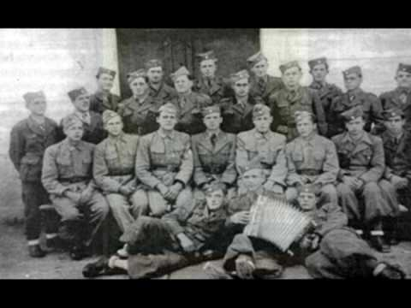
cilji
Namen delovanje je bil:
ubranitev kmečkih domov in njihovih prebivalcev pred OF.
OF se jim je zdela nasilna, saj so jim odvzemali hrano in nepravičnim obsodbami na smrt in nasiljem, ki so ga izvajali nekateri člani partizanskega gibanja.
namen so imeli tudi uničiti partizansko gibanje in po vojni preprečiti prevzem oblasti
in predvsem varovanje prometnih povezav in vasi
domobranci
http://www.google.si/imgres?imgurl=http://i.ytimg.com/vi/mIcudnoPfFA/0.jpg&imgrefurl=http://lookatgame.com/index.php%3Fkey%3Dvojaska&usg=__60EiH3jBGxb82mhKFgCzlXzsmwo=&h=360&w=480&sz=18&hl=sl&start=0&zoom=1&tbnid=1g4yuJpeKClXwM:&tbnh=161&tbnw=215&ei=bGFITdigOdDu4gbc_9yqBQ&prev=/images%3Fq%3Dprisega%2Bdomobrancev%26um%3D1%26hl%3Dsl%26sa%3DG%26biw%3D1209%26bih%3D797%26tbs%3Disch:10%2C239&um=1&itbs=1&iact=hc&vpx=144&vpy=355&dur=1240&hovh=194&hovw=259&tx=129&ty=129&oei=bGFITdigOdDu4gbc_9yqBQ&esq=1&page=1&ndsp=20&ved=1t:429,r:15,s:0&biw=1209&bih=797

Slide 9
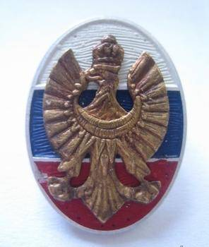
POVOJNA USODA
Proti koncu je bilo jasno da bodo zmagali partizani so se mnogi politika zavzeli zanje , vendar zaman.
Po vojni je večina domobrancev zbežala iz Jugoslavije pred partizani.
26. Maja 1945 je angleški poveljnik taborišča v Vetrinju podpisal ukaz za selitev,katero so prekrili domobrancem in jim rekli, da jih peljejo v Italijo.
Domobrance so prevažali 5 dni in vsak dan sta v Jugoslavijo peljala dva vlaka.
Ponoči na 27. maj so v taborišče vrnili trije srbski častniki in povedali, da vlaki odhajajo na Jesenice. Domobranci so jih neuspešno poskušali ustaviti.
Angleži naj bi vrnili nekaj čez 10 000 domobrancev.
Znak domobrancev
http://www.google.si/imgres?imgurl=http://www.rtvslo.si/_up/photos/2009/03/28/u36363-84222_domobranska-korada_blogshow.jpg&imgrefurl=http://www.rtvslo.si/blog/roksy_/mi-legionarji-mi-domobranci/23508&usg=__I7I4F6cWYoSWU5iayWm_Qi0Z-YU=&h=350&w=296&sz=15&hl=sl&start=0&zoom=1&tbnid=r6tyAQNdxVQaoM:&tbnh=157&tbnw=109&ei=DctJTen7OISivQPuw4ntDw&prev=/images%3Fq%3Ddomobranci%26um%3D1%26hl%3Dsl%26gbv%3D2%26biw%3D1209%26bih%3D797%26tbs%3Disch:1&um=1&itbs=1&iact=hc&vpx=514&vpy=262&dur=137&hovh=244&hovw=206&tx=135&ty=137&oei=yMpJTbL6J5Wz4gadmZDKCw&esq=5&page=1&ndsp=22&ved=1t:429,r:8,s:0

Slide 10
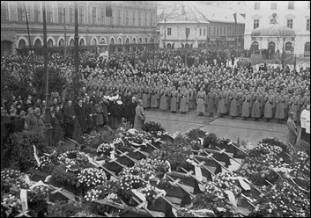
Vrnjene domobrance so spravljali v razna taborišča in zapore. Ostali pa so se skupaj z Nemško vojsko umaknili na avstrijsko Koroško.
Vrnjene domobrance so razvrščali v tri skupine:
Skupina A – določena za izpustitev
Skupina B – izročitev vojaškemu sodišču
Skupina C – usmrtitev
Predvidevajo da so jih usmrtili na okolici Celja , Kočevskem Rogu, Novega mesta in Škofje Loke.
Pobitih domobrancev naj bi bilo med 7000 in 8000.
Pogreb domobrancev
http://www.google.si/imgres?imgurl=http://www.svarog.si/zgodovina/4/econtent/images/46/8241/druga_sv_vojna_slovenci_pogreb_domobrancev_8241.jpg&imgrefurl=http://www.svarog.si/zgodovina/4/index.php%3Fpage_id%3D8241&usg=__kySb572AldCBzFeHjL00LNzK6OA=&h=248&w=353&sz=117&hl=sl&start=0&zoom=1&tbnid=7Phex5yrV3l47M:&tbnh=155&tbnw=207&ei=bGFITdigOdDu4gbc_9yqBQ&prev=/images%3Fq%3Dprisega%2Bdomobrancev%26um%3D1%26hl%3Dsl%26sa%3DG%26biw%3D1209%26bih%3D797%26tbs%3Disch:10%2C359&um=1&itbs=1&iact=hc&vpx=571&vpy=68&dur=2605&hovh=188&hovw=268&tx=150&ty=128&oei=bGFITdigOdDu4gbc_9yqBQ&esq=1&page=1&ndsp=20&ved=1t:429,r:12,s:0&biw=1209&bih=797

Slide 11
Od 21. Do 30. avgusta 1946 so pred vojaškim sodiščem sodili Leonu Rupniku, Erwinu Rösenerju, dr. Mihi Kreku, Milku Vizjaku, dr. Lovru Hacinu in škofu dr. Gregoriju Rožmanu, ki so bili obtoženi kot organizatorji bele garde in domobranstva oz. sodelovanje z okupatorjem. Poleg dolgotrajnih kazni so bile izrečene tudi 3 smrtne. Na smrt z obešenjem so obsodili Erwina Rösenerja in Lovra Hacina. Rupniku so omogočili vojaško smrt z ustrelili.

Slide 12
Leon Rupnik (1880-1946)
Bil je general in politik.
Župan od leta 1942-1943
Nasprotnik OF in partizanstva
Načelnik Ljubljanske pokrajine v času nemške oblasti v času 1943-1945
Pobudnik slovenskega domobranstva in njegov inšpektor
Po osvoboditvi je bil pred vojaškim sodiščem obsojen na smrt z ustrelitvijo
Pred smrtjo je zavpil “Naj živi slovenski narod”. Prva krogla je zgrešila cilj, druga ga je zadela v vrat, tri so zadele prsni koš, četrta pa je prestrelila srce.

Slide 13
Povzetek
Domobranci so bili pomožna policijska enota. Bilo jih je približno 13.500. Podpisali so dve zaprisegi. Bili so nasledniki vaških straž. Sprejeti so bili zaradi pomanjkanja vojske Nemcev, ti so jim dajali orožje in plačilo. Njihov namen je bil ubranitev lastnih domov in prebivalcev pred osvobodilno fronto in uničiti partizansko gibanje. Ko je bilo jasno, da bodo zmagali partizani so zbežali iz Jugoslavije. Angleži so jim navidezno pomagali, vendar so jih peljali nazaj v Jugoslavijo in jim tam sodili, ter razvrstili po taborih. Nekateri so bili izpuščeni, nekateri izročeni vojaškemu sodišču eni pa so bili obsojeni na smrt. 30. augusta so sodili pobudnikom domobranstva in ustrelili Rupnika. Leon Rupnik je bil župan, general, politik, pobudnik in inšpektor slovenskega domobranstva.

Slide 14
Delovni zvezek: Raziskujem preteklost 9 delovni zvezek za zgodovino za 9. razred osnovne šole (Milan Dobnik, Anita Mirjanič, Hlena Pačnik, Damjan Snoj, Helena Verdev, Anka Zuljan):
stran 80, naloge od 1-2

Slide 15
Viri:
Boris Mlakar: Slovensko domobranstvo 1943-1945 Ustanovitev,organizacija, idejno ozadje;
(Slovenska matica v Ljubljani, 2003)
Jelka Razpotnik, Damjan Snoj: Raziskujem preteklost 9, učbenik za zgodovino a 9.razred osnovne šole(založba Rokus, 2005) (str. 105)
Ogrizek Maja: Leksikon Sova (Cankarjeva založba, 2006) (Domobranci: str. 224, Rupnik Leon: str. 958-959)
http://sl.wikipedia.org/wiki/Trojni_pakt (30. 1. 2011)
http://sl.wikipedia.org/wiki/Slovensko_domobranstvo (29. 1. 2011)
http://www.domobranci-klan.gajba.net/ (29. 1. 2011)

